Slide 1
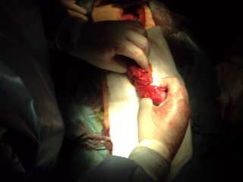

cancers de l'œsophage et de la jonction œsogastrique
presente par
dr A.Boufenar
univercite des freres mentouri c0nstantine
faculte de medecine

Slide 2
Déﬁnition
L’œsophage est la partie initiale du tube digestif tendue entre le pharynx et
l’estomac. Ce conduit musculomembraneux à direction longitudinale
transporte les aliments de la cavité pharyngienne à la cavité gastrique au cours
du troisième temps de la déglutition.

Slide 3
A- Épidémiologie
Environ 4 250 nouveaux cas de cancer de l’œsophage son
diagnostiqués en France chaque année, dont 75 % chez l’homme
L’incidence a globalement baissé au cours de ces 30 dernières
années. Dans les années 1980, elle était environ de 5 500 nouveaux
cas .
Le cancer de l’œsophage touche plus souvent les personnes entre 50
et 84 ans (86 % des cas diagnostiqués). L’âge moyen au diagnostic
est de 73 ans chez les femmes, et de 67 ans chez les hommes.

Slide 4
Épidémiologie
A l’échelle mondiale, le nombre de nouveaux cas en 2008 était voisin de 480 000 cas dont 400 000 chez l’homme et 80 000 chez la femme (Ferlay, 2010), alors
qu’en France le cancer de l’œsophage touche chaque année près de 4 700
personnes (données 2012) ;le nombre de nouveaux cas dans le monde en 2020 était de 604100
Chaque annee

Slide 5
pronostic
Le pronostic de ce cancer est sombre. D’après l’étude EUROCARE-5 la survie en
France était de 13,9 % à 5 ans (et 30 % à 5 ans pour les malades ayant survécu à la
première année [survie conditionnelle] (Anderson, 2015).
Il est aggravé dans les cancers œsogastriques comportant plus de 50% de cellules
indépendantes en bague à chaton (Nafteux, 2014).

Slide 6
Points clefs
1. Le cancer de l’œsophage est un cancer relativement peu
fréquent qui touche plus particulièrement l’homme de plus de 50 ans. Il est de pronostic péjoratif, y compris dans ses formes localisées.
2. Les principaux facteurs de risque sont le tabagisme,
l’alcoolisme - aliments chauds et surtout leur association dans le cas du cancer épidermoïde ainsi que l'obésité et le reflux gastro-œsophagien ,endobrachyoeusophage dans le cas de l’adénocarcinome.
3. Le cancer de l’œsophage doit être évoqué devant une
dysphagie progressive ou persistante, des régurgitations ou encore une altération de l’état général.

Slide 7
Points clefs
4. Toute suspicion diagnostique de cancer de l’œsophage justifie
une endoscopie œsogastrique avec biopsies. L’examen
anatomopathologique des biopsies permet de confirmer le
diagnostic et de distinguer les cancers epidermoides des
adénocarcinomes.
5. Outre l’endoscopie, le bilan initial comprend, avant tout, un
scanner thoraco-abdominal.
6. Le bilan préthérapeutique comprend un bilan nutritionnel et
biologique, ainsi qu’une évaluation de l’état général,
cardiologique et pulmonaire. Une aide au sevrage tabagique
et/ou alcoolique peut être proposée.
7. Une prise en charge nutritionnelle est recommandée avant toute
chirurgie. L’œsophagectomie transthoracique est la technique de référence. Après œsophagectomie, l’estomac est l’organe de remplacement le plus souvent utilisé.

Slide 8
Points clefs
8. La stratégie thérapeutique repose le plus souvent sur /
[la chirurgie seule] pour les stades localisés, la [radio-chimiothérapie suivie d’une chirurgie] pour les stades localement avancés et la chimiothérapie palliative pour les stades métastatiques.
D’autres stratégies sont envisageables, et
la décision se prend avec le patient sur proposition de la réunion de concertation pluridisciplinaire.RCP

Slide 9
ANATOMIE CLASSIQUE
La longueur moyenne est de 25 cm :5à6cm pour l’œsophage cervical, 16 à
18 cm pour la portion thoracique et 3 cm pour le segment abdominal. Le
transit pharyngo-œsophagien permet de mettre en évidence la présence de
quatre rétrécissements. Ce sont :
– la jonction pharyngo-œsophagienne, au niveau de C6 ;
– le rétrécissement aortique au niveau de T4, lié à l’empreinte de la crosse de
l’aorte sur la paroi latérale gauche de l’œsophage ;
– le rétrécissement bronchique au niveau de T6, marqué par l’empreinte de
la bronche souche gauche ;
– le rétrécissement diaphragmatique au niveau de T10.
En endoscopie, la jonction pharyngo-œsophagienne est à 15 cm des arcades
dentaires, le rétrécissement aortique à 25 cm, le rétrécissement
diaphragmatique à 35 cm et le cardia à 40 cm

Slide 10
RECEMENT ON PARLE DE

Slide 11
Description de l'œsophage (TNM 8ème édition 2017)
1 - L'œsophage cervical
Il commence au bord inférieur de l'hypopharynx, au bord inférieur du cartilage cricoïde, et finit à l'entrée dans le thorax
(creux sus-sternal), approximativement à 18 cm des incisives supérieures.
2 - L'œsophage intra-thoracique
Tiers supérieur : de l'orifice supérieur du thorax à la bifurcation trachéale, à 24 cm des incisives supérieures.
Tiers moyen : de la bifurcation trachéale, de 24 à 32 cm des incisives supérieures.
Tiers inférieur : de 32 à 40 cm approximativement des incisives supérieures (incluant l'œsophage abdominal)
3 - La jonction œsogastrique
Les tumeurs de la jonction œsogastrique sont considérées comme des cancers de l'œsophage si leur épicentre est dans
les 2 cm au-dessus du cardia (Siewert 1 et 2). Si leur épicentre est dans l'estomac à plus de 2 cm de la jonction
œsogastrique ou si l'épicentre est gastrique à moins de 5 cm de la JOG mais sans extension œsophagienne, ils sont
considérés comme des tumeurs de l'estomac.

Slide 12
8
Hauteur maximale
6
Derniere hauteure de l atteinte circonferentiele
2
o
Position de la jonction OG
Cartographie des biopsies selon le protocole de Seattle en cas d'endobrachyœsophage
(Levine, 2000)

Slide 13
Ce cours concerne les carcinomes epidermoides et les adénocarcinomes in situ et invasifs de l'œsophage, Siewert I et II.
Il contient des arbres de décision en fonction de l'extension tumorale (Cf. classifications) ainsi que les principes de prise en
charge diagnostique et thérapeutique.
Pour les adénocarcinomes situés sous le cardia (Siewert III) il faudra se référer sur les actualités portées sur le cancer de l estomac
la prise en charge des cancers non resecables portera un intérêt particulier en raison des diagnostics tardifs

Slide 14
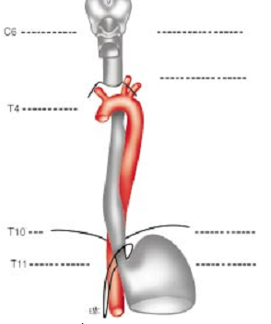

Slide 15
Anatomie Descriptive
STRUCTURE HISTOLOGIQUE
Muqueuse résistante epi.pa.s.nonké
S’Muqueuse .contient des glandes muqueuses
musculeuse contient 2 couches .1circulaire interne.1longitudinale externe

Slide 16
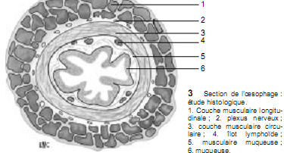

Slide 17
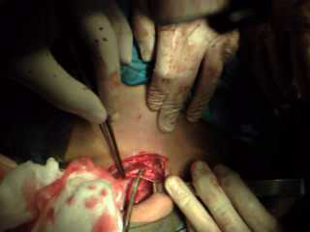
Œsophage cervical
Jonction pharyngo-oesophagienne
Diverticule de Zenker
A ce niveau il existe 2 parties musculaires
Une partie crico-pharyngienne
Une partie thyro-pharyngienne.
Entre les 2 parties il existe un point faible
Qui semble être une zone dangereuse pour
l.endoscopie

Slide 18
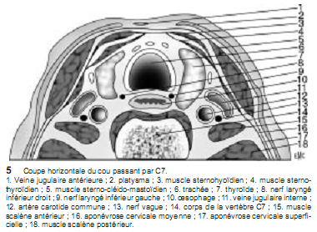
Rapports anatomiques

Slide 19
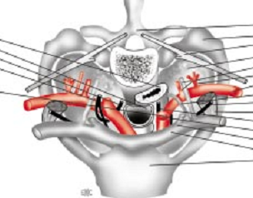
Vascularisation. Drainage lymphatique et innervation
Artères et veines thyroïdiennes inferieures
Gg récurrents
Plexus récurrents et sympathiques

Slide 20
Œsophage thoracique
Rapports
Le croisement de l’œsophage avec la crosse de l’azygos et l’arc aortique
permet d’individualiser trois étages.

Slide 21
Étage supérieur ou sus-azygo-aortique (T3)
Étage moyen ou inter-azygo-aortique (T4)
Étage inférieur ou sous-azygo-aortique (T9)

Slide 22
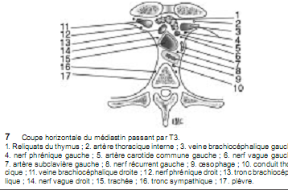
Étage supérieur ou sus-azygo-aortique (T3)

Slide 23
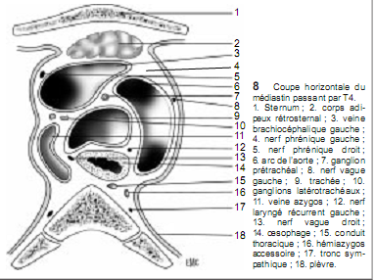
Étage moyen ou inter-azygo-aortique (T4)

Slide 24
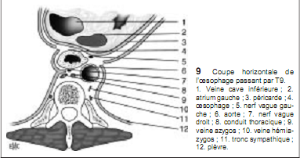
Étage inférieur ou sous-azygo-aortique (T9)

Slide 25
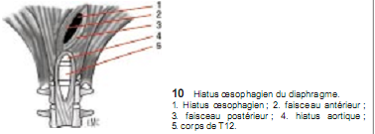
Orifice diaphragmatique œsophagien
Véritable canal de 5 cm de long
2 étages: étage sup .purement musculaire
Etage inferieur: forme de gouttière a concavité .antérieure
Membrane phréno-oesophagienne

Slide 26
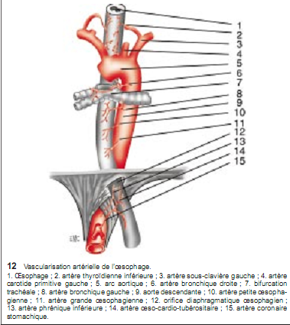
Vascularisation. Drainage lymphatique et innervation

Slide 27
Etude anatomo pathologique
L'adénocarcinome de l'œsophage est fréquemment associé à un endobrachyœsophage ((EBO) ou œsophage de Barrett)
qu'il faut systématiquement rechercher.
La plupart des tumeurs malignes de la jonction œsogastrique sont représentées par les adénocarcinomes. Le type
histologique est déterminé selon l'architecture (tubuleux, à prédominence papillaire, mucineux ou à cellules dissociées). Ils
sont gradés selon leur degré de différenciation : bien, moyennement ou peu différencié. Les carcinomes adénosquameux
et les carcinomes endocrines à petites cellules existent mais sont exceptionnels.
Plus de 95 % des adénocarcinomes du bas œsophage sont associés à un endobrachyœsophage. Les adénocarcinomes non
liés au Barrett sont très rares, survenant sur hétérotopie gastrique ou sur les glandes muqueuses œsophagiennes.

Slide 28
Etude anatomopathologique[suite]
La définition histologique d'un œsophage de Barrett est la présence d'une muqueuse métaplasique au dessus de la ligne Z
Cette métaplasie peut être fundique, cardiale ou de type intestinale. La métaplasie intestinale (ou spécialisée) est la seule
qui définisse la muqueuse de Barrett laquelle est le précurseur de presque tous les adénocarcinomes. Le risque absolu de
dégénérescence d'une muqueuse de Barrett est évalué à 0,12 % par an selon une étude en population générale.
Les biopsies étagées réalisées sur la zone de jonction doivent préciser le caractère métaplasique, la présence ou non de
dysplasie ou néoplasie intra-épithéliale (à classer selon la classification de Vienne) ou la présence de lésions infiltrantes.
En cas de récidive locale ou de métastase à distance (adénopathie exclue), il faut rechercher une surexpression ou une
amplification d'HER2.

Slide 29
Qui sont ils ces adenocarcinomes oesophagiens

Slide 30
Ils ressemblent fortement ala variante chromososiquement instable de l`adecarcinome gastrique ceci suggere que ces kc devraient etre consideres comme une seule entite anatomique sauf que dans les kc oesophagiens il ya plusieurs caracterestiques presentes d une faccon disproportionnee dont l hypermethylation de L ADN

Slide 31
I- étude anatomopathologique. [Suite]
1- le carcinome epidermoide
Il représente 95 % des cas.
Macroscopiquement, la tumeur peut revêtir trois aspects : bourgeon (26%), ulcération
(22%) ou infiltration (31%).
Histologiquement
L’extension intra œsophagienne de la tumeur est essentiellement sous-muqueuse,
circulaire et longitudinale entraînant une sténose végétante. La fréquence des formes
multicentriques (foyers séparés de plus de 5 cm) a été évaluée à 16%.

Slide 32
Facteurs predisposants

Slide 33
Les facteurs dee risque en general sont lies a la nature de la lesion
Les carcinomes epidermoides sont lies le plus souvent a la consommation de l alcool et du tabac du moins dans les pays industrialises mais les adenocarcinomes sont beacoup plus lies a l endo brachy oesophage /a l obesite / et le reflus gastro noesophagien

Slide 34
Facteurs prédisposants
Mais il existe des facteurs de risque communs
Le sexe
Hommes plus vulnérables
L,age
Plus de 50 ans
Carences en vitamines A et B
Brulures caustiques
Tabac - alcool -plus obésité
Irradiation mediastinale
Taux bas de sélénium
Papilloma virus et alimentation riche en toxines

Slide 35
- Certaines lésions sont considérées comme pré disposantes.
- les diverticules de Zenker se cancérisent dans 2 à 3 % des cas
- le mégaoesophage : le risque de dégénérescence est évalué entre 2 et 8%,
- l’œsophagite peptique avec sténose et dysplasie
- les cancers de la sphère ORL. Ils sont synchrones dans 22 % des cas.
Devant tout cancer ORL, il faut rechercher de principe un cancer œsophagien et vice -versa.
- (l’œsophagite sidéropénique . C’est le syndrome de Kelly-Paterson ou Plummer-Vinson,

Slide 36
2. CIRCONSTANCES DE DECOUVERTE :
2.1. La dysphagie est le maître symptôme
• Dysphagie d’abord aux solides puis plus tardivement aux liquides.
• Dysphagies d’apparition récente (1 à 2 mois au moment de la consultation). Ce
symptôme clef est cependant tardif par rapport à l’évolution anatomique.
• L’amaigrissement est souvent rapide (restriction alimentaire)
• Elle survient dans ce contexte chez un homme de plus de 50 ans alcoolique et
tabagique.
• Plus rarement découverte systématique d’un petit cancer synchrone, d’un cancer ORL
ou par surveillance d’une lésion prédisposante (endobrachyoesophage, achalasie,
sténose caustique).

Slide 37
III- DIAGNOSTIC :
Signes fonctionnels
La dysphagie constitue le signe clinique principal du cancer, mais elle est souvent
tardive. C’est la sensation d’arrêt brusque d’une bouchée alimentaire, ou parfois une simple
sensation d’accrochage rétrosternal lors de la déglutition. La dysphagie par cancer
oesophagien évolue classiquement de manière inexorable, apparaissant d’abord pour les
solides, puis pour les liquides, et aboutissant à l’aphagie. Mais à un stade évolutif précoce,
elle est parfois peu évocatrice en raison de sa discrétion, de son évolution capricieuse, de sa
sensibilité aux antispasmodiques banals qui agissent sur l’élément spasmodique ou
inflammatoire surajouté à la gêne occasionnée par le volume tumoral.
Toute dysphagie doit faire évoquer le diagnostic de cancer oesophagien et conduire à
la réalisation d’une oesophagoscopie avec biopsies afin de confirmer ou d’infirmer ce
diagnostic. C’est le seul moyen d’aboutir à un diagnostic précoce autorisant un traitement à
espérance curative.

Slide 38
Classifications

Slide 39
Categories diagnostiques
1 Absence de néoplasie/dysplasie
2 Indéterminée pour la néoplasie/dysplasie
3Néoplasie non invasive de bas grade (adénome/dysplasie de bas
grade)
4-Néoplasie non invasive de haut grade
4.1 Adénome/dysplasie de haut grade
4.2 Carcinome in situ ou carcinome intra-épithélial (non invasif)
4.3 Suspicion de carcinome invasif
4.4 Carcinome intramuqueux
5 Néoplasie invasive envahissant la sous muqueuse et au-delà.
Classification de viennes révisée [2002]

Slide 40
Classification TNM 8eme édition 2017
T- Tumeur primitive
Elle est classée à l'aide d'un examen clinique, de l'imagerie, de l'endoscopie (incluant une bronchoscopie) et/ou d
l'exploration chirurgicale.
T0 Pas de signe de tumeur primitive
Tis Carcinome in situ ou dysplasie de haut grade
T1 Tumeur envahissant la lamina propria, la muscularis mucosae ou la sous-muqueuse
T1a La tumeur envahit la lamina propria ou la muscularis mucosae
T1b La tumeur envahit la sous-muqueuse
T2 Tumeur envahissant la musculeuse
T3 Tumeur envahissant l'adventice
T4 Tumeur envahissant les structures adjacentes
T4a
La tumeur envahit la plèvre, le péricarde, la veine azygos, le diaphragme ou le
péritoine
T4b La tumeur envahit d'autres structures adjacentes comme
l'aorte, un corps vertébral ou la trachée.
N- Adénopathies régionales

Slide 41
Classification TNM 8eme édition 2017
NX Le statut des ganglions régionaux ne peut être évalué
N0 Pas de signe d'atteinte des ganglions lymphatiques régionaux
N1 Métastases dans 1 à 2 ganglions lymphatiques régionaux
N2 Métastases dans 3 à 6 ganglions lymphatiques régionaux
N3 Métastases dans 7 ganglions régionaux ou plus
pN0
L'examen histologique d'une pièce opératoire de
lymphadénectomie incluera habituellement 6 ganglions
lymphatiques ou plus. Classer pN0 même si le nombre préconisé
de ganglions réséqués n'est pas atteint.

Slide 42
Classification TNM 8eme édition 2017
M- Métastases
M0 Pas de métastase à distance
M1 Présence de métastase(s) à distance
Symbole c : le signe TNM ou cTNM correspond à la classification clinique pré-thérapeutique, résultat de l'examen clinique,
de l'imagerie, de l'endoscopie, des biopsies et des autres examens complémentaires.
Symbole y : dans tous les cas où la classification est effectuée durant ou après traitement néo-adjuvant, le cTNM ou le
pTNM est précédé du préfixe y.
Symbole p : le pTNM correspond à la classification histologique postopératoire, complétée ou modifiée par les
observations supplémentaires recueillies au cours de l'acte chirurgical et de l'examen histopathologique.

Slide 43
Stade 0 Tis N0 M0
Stade IAT1a N0 M0 Stade IB T1b N0 M0 T2 N0 M0
Stade II
T1 N1 M0
T3 N0 M0
Stade IIIA T1 N2 M0 T2 N1 M0
Stade IIIB T2 N2 M0 T3 N1,N2 M0 -T4a N0,N1 M0
Stade IVA
T4a N2 M0
T4b Tous N M0
Tous T N3 M0
Stade IVB Tous T Tous N M1

Slide 44
Symptômes et signes révélateurs

Slide 45
- Circonstances de découverte des cancers de l’œsophage :
- dysphagie
- odynophagie
- hoquet récidivant
- éructations
- régurgitations alimentaires
- hypersialorrhée
- fétidité de l’haleine
- hémorragies digestives
- douleurs rétrosternales
- dysphonie
- toux chronique ou lors de l’alimentation
- adénopathies sus claviculaires
- anorexie, amaigrissement.

Slide 46
Diagnostic positif:
Il repose sur la fibroscopie oeso-gastrique qui permet la visualisation de la lumière
oesophagienne et la réalisation de biopsies. Elle doit être effectuée de première intention.
Elle détermine le siège du cancer : 1/3 supérieur de l’œsophage dans 20 % des cas, 1/3
moyen dans 50 %, 1/3 inférieur dans 30 %.
Elle visualise la tumeur qui dans les formes évoluées se présente comme
un bourgeon ulcéré, saignant au contact, une ulcération à fond blanchâtre entourée d'un
bourrelet irrégulier et dur au contact, ou comme un rétrécissement irrégulier de la lumière

Slide 47
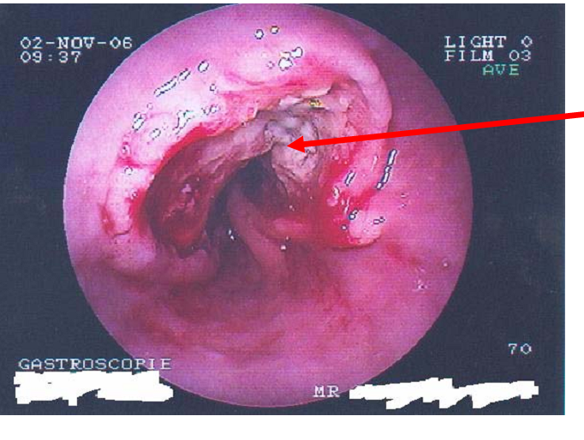

Slide 48
Le transit œsophagien baryté ne doit être effectué qu’en complément de
l’endoscopie ou si celle-ci est impossible. Il permet la visualisation de l’oesophage et de
l’estomac. Les images caractéristiques traduisent un cancer évolué : rétrécissement irrégulier,
excentré, à bords ulcérés dans les formes infiltrantes. Lacune irrégulière dans les formes
bourgeonnantes, image d’addition dans les formes ulcérées

Slide 49
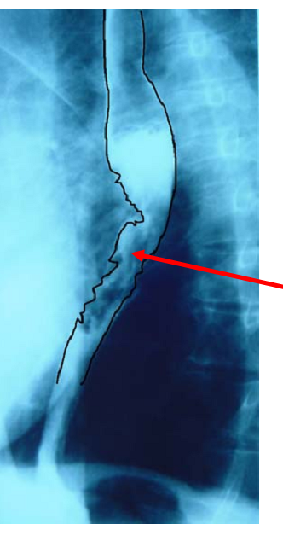

Slide 50
L'écho - endoscopie explore les différentes couches de la paroi oesophagienne et
l'atmosphère péri œsophagienne. Elle différencie les lésions sous-muqueuses des
compressions extrinsèques, et détecte les adénopathies métastatiques. Ses performances sont
limitées par l'existence d'une sténose.

Slide 51
echoendoscopie
Classification échoendoscopique
u (ou us) T1 : tumeur limitée à la muqueuse (3 et 5 couche hyperéchogène intacte)
uT2 : tumeur atteignant la musculeuse sans la dépasser (5 couche hyperéchogène intacte)
uT3 : tumeur dépassant la séreuse (5 couche hyperéchogène franchie)
uT4 : envahissement d'un organe de voisinage
uN0 : pas d'adénopathie d'allure néoplasique
uN+ : adénopathie d'allure néoplasique (ronde, hypoéchogène, contours nets).

Slide 52
La tomodensitométrie a pour intérêt de préciser l’extension locorégionale et
ganglionnaire de la tumeur. La tumeur se présente comme une opacité de densité tissulaire et
un épaississement pariétal qui est asymétrique dans 65% des cas. La lumière oesophagienne a
parfois complètement disparu. La tomodensitométrie a une sensibilité de 88 à 100% dans le
diagnostic de l’envahissement aortique, trachéal ou péricardique.

Slide 53
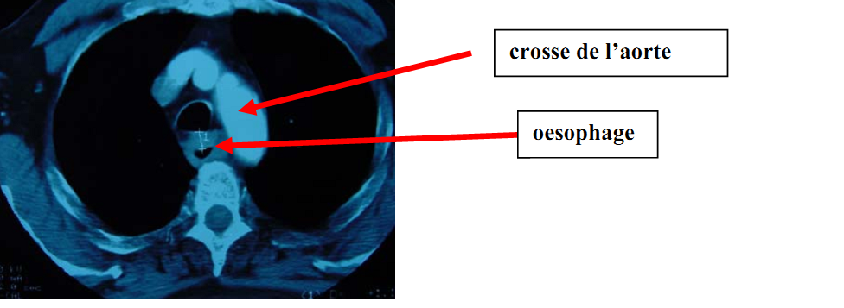

Slide 54
IV - DIAGNOSTIC DIFFÉRENTIEL
La dysphagie n’est pas synonyme de cancer, elle peut être due à d’autres causes, mais
elle doit dans tous les cas aboutir à une fibroscopie.
La sténose peptique provoque une dysphagie progressive, d’abord intermittente, puis
permanente en l’absence de traitement. Elle est d’évolution lente

Slide 55
l’œsophagite caustique à la phase chronique.
l’achalasie, entraîne une dysphagie capricieuse, souvent paradoxale, plus importante
pour les liquides que pour les solides
le syndrome des spasmes étagés de l’oesophage, provoque une dysphagie
douloureuse aux solides et aux liquides
le diverticule pharyngo-oesophagien de Zenker.

Slide 56
évolution

Slide 57
L’extension extra œsophagienne est favorisée par l’absence de séreuse. La tumeur
infiltre le tissu cellulaire péri œsophagien, puis les viscères voisins, en fonction de son siège
: nerfs récurrents, trachée pour les cancers cervicaux; plèvre, bronche gauche, péricarde,
aorte pour les cancers médiastinaux; diaphragme, pour les cancers du tiers inférieur. Ces derniers peuvent aussi s’étendre vers le cardia et l’estomac
L’extension lymphatique est précoce. Elle intéresse les ganglions médiastinaux, mais
aussi sus-claviculaires, cervicaux et cœliaques. Il n’y a pas de corrélation stricte entre
l’envahissement ganglionnaire et le degré de pénétration transpariétale de la tumeur. Les cancers limités à la muqueuse et à la sous-muqueuse s’accompagnent de métastases ganglionnaires dans 10 à 45 % des cas, alors que 25 à 30 % des tumeurs plus volumineuses n’en présentent pas.

Slide 58
- Les métastases viscérales sont surtout hépatiques (20 % sont présentes lors du diagnostic), mais aussi pulmonaires, osseuses et cérébrales.

Slide 59
2 – l’adénocarcinome: 4 à 5% des cancers œsophagiens
80% siègent au niveau du tiers inférieur de l’œsophage. Les formes bourgeonnantes
et/ou ulcérées sont deux fois plus fréquentes que les formes infiltrantes

Slide 60
3- Autres cancers
Des formes histologiques rares ont été décrites. Il s’agit d’adénoacanthomes (tumeurs
mixtes épithéliales et glandulaires), de cancers indifférenciés, de léiomyosarcomes,
et de localisations œsophagiennes de maladies hématologiques

Slide 61
Explorations pré thérapeutiques
Diagnostic
Endoscopie oeso-gastrique avec biopsies, (à répéter si négatives initialement) et mesure des distances par rapport aux arcades dentaires. L’opérateur doit préciser le pourcentage de circonférence atteinte et, si la lésion est franchissable, décrire la longueur de la lésion, sa position par rapport au cardia, l’existence ou non d’un endobrachyoesophage et sa limite supérieure.
Une coloration vitale (lugol, bleu de Toluidine) est recommandée pour mieux apprécier les limites tumorales ou pour rechercher une deuxième localisation oesophagienne.

Slide 62
La fibroscopie oeso gastrique peut nous renseigner sur le siege de la tumeur par rapport aux arcades dentaires
L etendue de la tumeur au cas ou elle est pas stenosante
Le centre de la tm
La taille de la tumeur et de son aspect stenosant bourgeonnant ou ulceree permet de stadifier selon siewert le type de la tumeur

Slide 63
Classification de siewert

Slide 64
Classification des cancers du cardia selon Siewert
Le type est défini en fonction de la distance entre le centre de la tumeur et la ligne z
- 5 à - 1 cm : Siewert I (adénocarcinome sur endobrachyœsophage)
- 1 à + 2 cm : Siewert II (vrai adénocarcinome du cardia)
+ 2 à + 5 cm : Siewert III (adénocarcinome gastrique sous-cardial).

Slide 65
L’examen d’au moins 6 ganglions médiastinaux est nécessaire à l’évaluation correcte du statut ganglionnaire.

Slide 66
Bilan de l’état général et des pathologies associées
Bilan pré-anesthésique (classification ASA) incluant systématiquement
Etat nutritionnel (pourcentage d'amaigrissement, protidémie, albuminémie)
Examen respiratoire (EFR, gazométrie)
Examen cardio-vasculaire (palpation des pouls et recherche de souffles, ECG)
Créatininémie et calcul de la clairance
Recherche de signes de cirrhose et bilan biologique hépatique
Recherche de signes de neuropathie
Etat général (classification OMS)
Consultation d’aide au sevrage tabagique et alcoolique en pré-opératoire.

Slide 67
Classification OMS de l'état général
0 Capable d'une activité identique à celle précédant la maladie, sans aucune restriction
1 Activité physique diminuée mais ambulatoire et capable de mener un travail
2 Ambulatoire et capable de prendre soin de soi, incapable de travailler. Alité <50 % de son
temps
3 Capable de seulement quelques soins personnels. Alité ou chaise >50 % de son temps
4 Incapable de prendre soin de lui-même, alité ou chaise en permanence

Slide 68
NRI
NUTRITIONAL RISK INDEX

Slide 69
Exemple :
Patient pesant 63 kg et ayant un poids de forme de 70 kg et albuminémie = 30g/L.
NRI = 1,519 x 30 + [41,7 x (63/70)] = 83,1.
Patients répartis en 3 classes :
absence de dénutrition : NRI >97,5
dénutrition moyenne : 83,5 ≤ NRI ≤ 97,5
dénutrition sévère : NRI <83,5
Consultation diététique systématique.

Slide 70
Index de masse corporelle (IMC)
IMC = Poids (kg) / (Taille x Taille) (en mètre)
Index de Buzby ou Nutritional Risk Index (NRI)
Nutritional Risk Index (NRI) = 1,519 x albuminémie (g/L) + [41,7 x (poids
actuel/poids de forme)]

Slide 71
Cancer de Leosophage
Préparation en vue d un acte opératoire

Slide 72
Il arrive que les patients porteurs d un cancer de l œsophage soient récusés
Pour beaucoup de raisons

Slide 73
Critères de non-opérabilité et de non-résécabilité
Critères d'inopérabilité
Contre-indications relatives
Age = 75 ans
O.M.S. = 2
Perte de poids > 15 % du poids de base
Artériopathie sévère
Contre-indications absolues
Insuffisance respiratoire (PaO2 = 60 mmHg, PaCO2>45 mmHg, VEMS = 1 000 ml/sec)
Cirrhose décompensée (ascite, ictère, présence de varices oesophagiennes)
Insuffisance rénale (créatininémie >1,25 x N)
Infarctus du myocarde datant de moins de 6 mois ou cardiopathie évolutive.

Slide 74
Mais aussi

Slide 75
Critères de non-résécabilité
Tumeur envahissant les structures médiastinales (T4) : arbre trachéo-bronchique, récurrents, aorte
Métastases viscérales ou ganglionnaires à distance classées M1 (M1a, M1b)

Slide 76
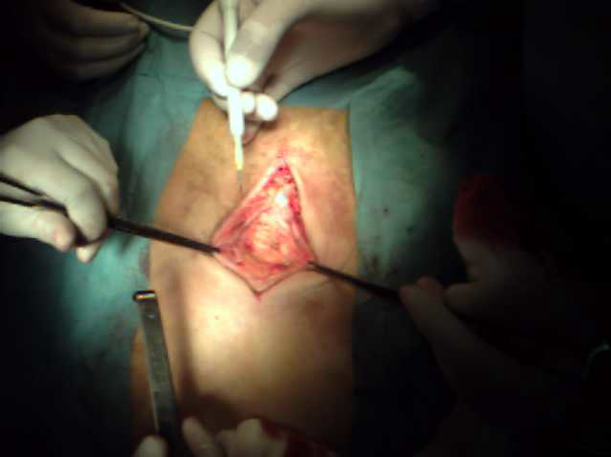
Traitement du cancer de loesophage
Traitement du cancer de l eosophage

Slide 77
Décider d'opérer un patient présentant un cancer de l eosophage
c'est être tributaire d un dossier complet qui doit apporter les renseignements complets et exacts examine soigneusement devant un RCP

Slide 78
Informations minimales pour présenter un dossier d'adénocarcinome de la
jonction œsogastrique ou de l'œsophage en RCP
(avant toute décision thérapeutique)
État général OMS
Poids habituel et perte de poids, état nutritionnel
Antécédents majeurs, en particulier cardiaques et artériels
Endoscopie œsophagienne et biopsies
Classification de Prague (C et M)
Classification de Paris si lésion superficielle
Localisation précise de la tumeur (classification de Siewert)
Scanner cervico-thoraco-abdominal
Stade déterminé par une échoendoscopie si possible (tumeur non sténosante)
Compte-rendu anatomo-pathologique (biopsie ou pièce opératoire)
Compte-rendu opératoire (si malade déjà opéré)
Statut HER2 si maladie métastatique ou récidive.

Slide 79
Classification de Paris des lesions œsophagiennes superficielles
(The Paris endoscopic classification of superficial neoplastic lesions, 2002)
Classification morphologique
0.Ip : lésion en relief, pédiculée
0.Is : lésion en relief, sessile
0.IIa : lésion plane légèrement surélevée, la hauteur étant inférieure à la hauteur des cuillers d’une pince à biopsie
fermée (2,5 mm)
0.IIb : lésion plane non surélevée, repérable par son caractère dyschromique
0.IIc : lésion plane légèrement déprimée
0.III : lésion creusante

Slide 80
. TRAITEMENT
1- Méthodes
A- CHIRURGIE : le traitement à visée curative est basé sur l'exérèse
chirurgicale.
Résection endoscopique
l’Oesophagectomie transthoracique subtotale avec currage ganglionnaire de deux champs mediastinal et abdominal avec mediastinectomie posterieure monobloc est le traitement de reference
Technique de lewis santy
- La chirurgie d’exérèse à visée curative est réalisable dans environ 10
% des cas.

Slide 81
Résection endoscopique
La résection muqueuse en monobloc est le traitement de référence en cas de carcinome in situ (Tis de la classification TNM
ou T1m1) ou microinvasif (T1m2) bien ou moyennement (grade 1 ou 2) différencié avec absence d'embole lymphatiqueet/ou veineux.
Pour être efficace et éviter les récidives locales, la résection doit être effectuée de préférence de manière complète en monobloc.
Pour les lésions de plus de 10 mm, la technique de dissection sous-muqueuse (ESD) sera à privilégier dans un centre
expert. Les meilleurs indications sont les cancers intramuqueux classés T1m1 et T2m2 et à la morphologie favorable(0-I et 0-II) dans la classification de Paris.
Pour les lésions de moins de 10 mm, la résection par mucosectomie reste une option.
Les critères de succès de la résection sont définis par des marges de résection profonde saine, la limitation de la lésion au
niveau de la muqueuse (m1, m2) et le caractère bien ou moyennement différencié en histologie. Si l'examen de la pièce
relève une atteinte au-delà de T1m3 ou des emboles veineux ou lymphatiques, un traitement complémentaire par chiru

Slide 82
Au niveau mediastinal les ganglions para et
rétrotrachéaux, parabronchiques , intertrachéobronchiques, paroesophagiens et para-
Aortiques doivent etre enleves. Au niveau du cou la lymphadénectomie emporte les ganglions sus-claviculaires et
jugulo-carotidiens. L'exérèse doit passer 5 cm au-dessus du pôle supérieur de la tumeur.

Slide 83
La dissection de l’œsophage et la lymphadénectomie médiastinale sont
classiquement réalisées par thoracotomie latérale dans le 5ème espace intercostal droit. Cette
voie d’abord permet la dissection de l’oesophage thoracique sur toute sa longueur.

Slide 84
Le remplacement œsophagien.
La continuité digestive après oesophagectomie est assurée par un transplant prélevé aux
dépens d’un viscère digestif, à l’exclusion de tout matériel inerte. L’estomac, le côlon et le
jéjunum sont utilisables. La plastie oesophagienne est habituellement placée soit dans le lit de
l’oesophage réséqué dans le médiastin postérieur.
L’estomac, est le plus fréquemment utilisé, il est ascencionné dans le thorax,

Slide 85
abord par triple voie d’abord-Intervention d’Akiyama
Abord par double voie ,Thor et abdominale[coelio]
Intervention de Lewis par voie coelioscopique
Oesophagectomie sans thoracotomie ou trans hiatale

Slide 86
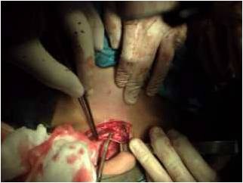
Voie cervicale

Slide 87
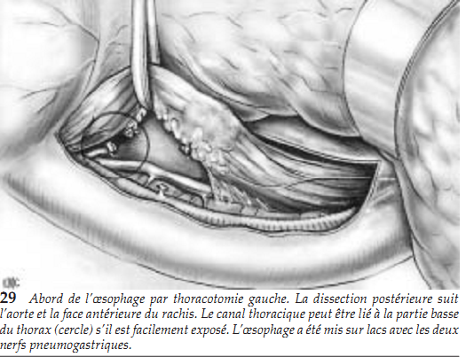

Slide 88
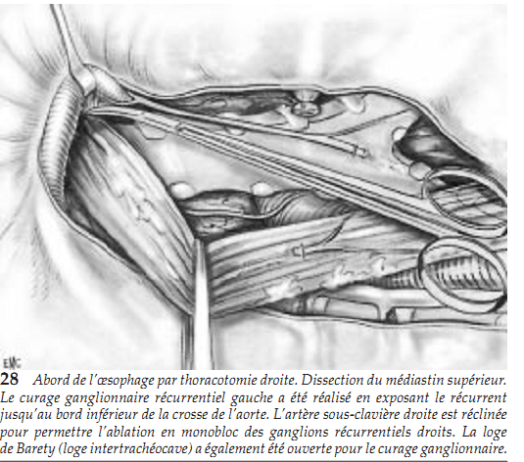

Slide 89
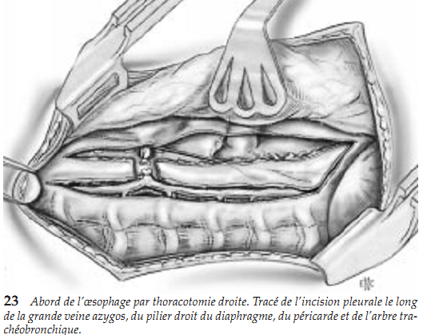

Slide 90
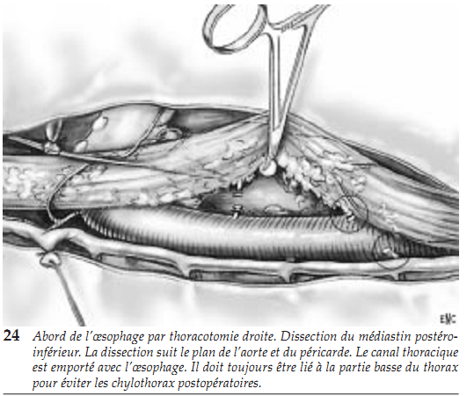

Slide 91
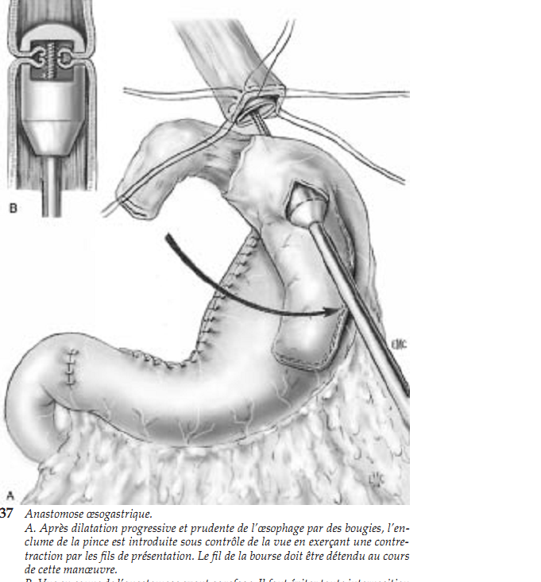

Slide 92
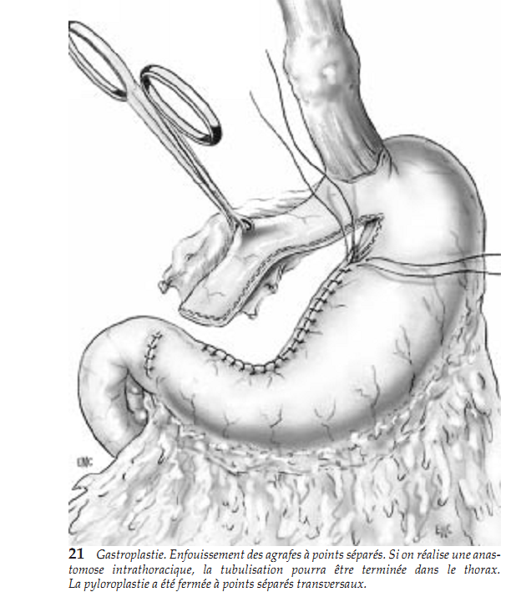

Slide 93
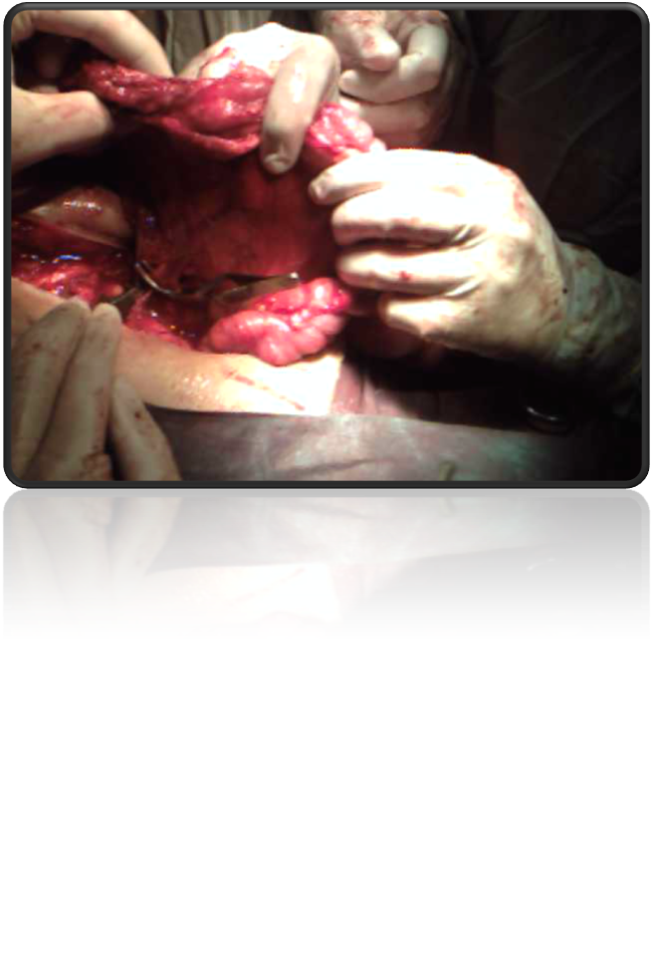
Transplant colique

Slide 94
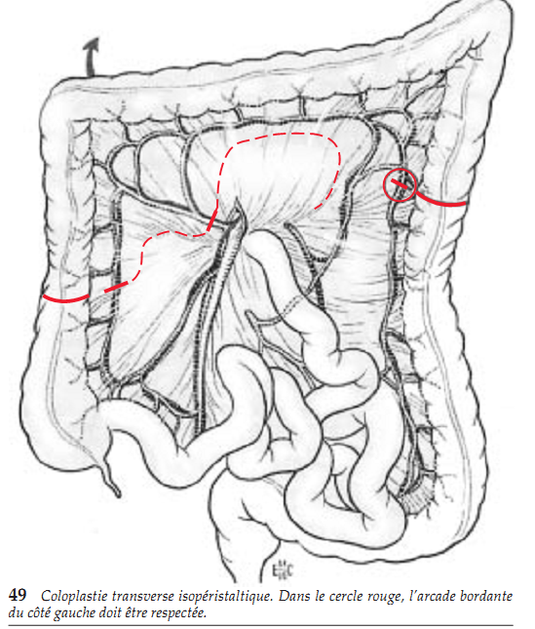

Slide 95
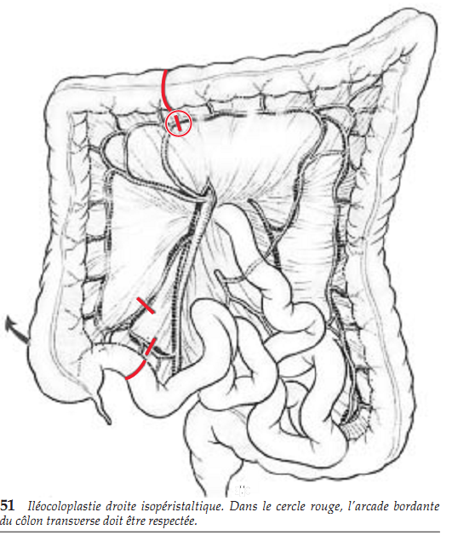

Slide 96
Recommandations
(Mariette, 2015 ; 2002 ; 2003 ; Barbour, 2007 ; Omloo, 2007 )(Sasako, 2006)
Sevrage alcool/tabac.
Kinésithérapie respiratoire préopératoire.
Renutrition préopératoire, au mieux, par voie entérale.
Immunonutrition recommandée.
Œsogastrectomie polaire supérieure avec plastie gastrique et lymphadénectomie cœliaque et médiastinale par double
voie abdominale et thoracique droite (intervention de Lewis-Santi) (il n'y a pas de place pour la voie de gauche (Sweet))
et comportant l'exérèse monobloc :
du canal thoracique
des ganglions médiastinaux moyens
des ganglions médiastinaux inférieurs et cœliaques.
Marge œsophagienne supérieure d'au moins 8 cm (incluant en outre la totalité de l'endobrachyœsophage). Marge
inférieure d'au moins 5 cm. Un examen extemporané de la recoupe supérieure est une option

Slide 97
indications operatoires de quelques cas particuliers
Pour les cancers de l’oesophage thoracique superieur
Un currage cervical bilateral est recommade
Pour les cancers de la jonction oeso gastrique
Soit l’intervention de santy lewis
Soit oesogastrectomie totale avec anastomose oeso jejunale
Pour les cancers de l’eosophage avec contre indication respitratoire
Il faudra envisager une eosophagectomie sans thoracotomie

Slide 98
RÉSULTATS.
La morbidité moyenne est de 24%. Les complications les plus fréquentes sont : les
fistules anastomotiques : 24%; mortelles dans 38% des cas.
les complications respiratoires : 17%
le chylothorax par plaie du canal thoracique : 2%
la paralysie récurentielle
La mortalité varie de 1,7 à 19%.
La survie à distance est corrélée au stade de la tumeur et au degré d’envahissement
ganglionnaire. Les taux de survie à 5 ans varient de 72% pour les cancers in situ à 2% pour
les stades T3.

Slide 99
Chirurgie palliative : son objectif est de permettre une nutrition entérale, si possible
par voie orale en supprimant la dysphagie par rétablissement de la fonction
Canalaire de l’oesophage, sinon en confectionnant des stomies d’alimentation.
Les gastrotomies, ou jéjunostomies d’alimentation,

Slide 100
Les stades avances relèvent de la radio chimiothérapie

Slide 101
Mais il ya aussi la radio chimiotherapie peri opertoire mais aussi
L’Immunotherapie et
laTherapie ciblee
Apres imunohistochimie

Slide 102
Radiochimiothérapie exclusive par FOLFOX ou 5-Fluorouracile et Cisplatine
Radiochimiothérapie avec FOLFOX modifié
radiothérapie 50,4 Gy + 6 cures de FOLFOX modifié à 14 jours d'intervalle (3 cures pendant la radiothérapie
débutant à J1, et 3 cures après la radiothérapie)
FOLFOX modifié :
Oxaliplatine 85 mg/m² à J1
Acide folinique 200 mg/m² à J1
5-FU en bolus 400 mg/m à J1
5-FU continu 800 mg/m /jour à J1 etJ2

Slide 103
III-La Radiothérapie.
Elle est basée sur la radiosensibilité des cancers malpighiens. Les tumeurs végétantes
paraissent plus radiosensibles que les formes infiltrantes, ulcérées ou bourgeonnantes. Le
soucis de respecter les tissus voisins implique l’utilisation de photons x grâce à des
accélérateurs de 10 à 20 MeV.
Elle peut être utilisée seule ou en association avec d’autres méthodes, à visée adjuvante
à la chirurgie, ou à titre palliatif. Elle est contre-indiquée en cas d’envahissement de viscères
de voisinage tels l’aorte ou les voies aériennes en raison du risque de fistulisation.
L’irradiation exclusive à visée curative consiste à délivrer une dose de 55 à
75 grays en 6 à 7 semaines sur un champ intéressant la tumeur et ses chaînes de drainage
lymphatique. Actuellement des protocoles courts
comportent seulement 5 irradiations de 4 grays. Elle permet la stérilisation tumorale dans 10 à 18% des cas.

Slide 104
Protocole FLOT
4 cycles préopératoires et 4 cycles postopératoires toutes les 2 semaines
Docétaxel : 50 mg/m² IV dans 250 mL NaCl 0,9 % en 1 heure à J1 (précédé et suivi d'une
prémédication )
Oxaliplatine : 85 mg/m² IV J1 dans 500 mL G5 % en 2 heures à J1
Acide folinique 200 mg/m IV dans 250 mL NaCl 0,9 % en 30 min à J1
5-Fluorouracile : 2600 mg/m²/j IV en perfusion continue sur 24 heures à J1
Reprise à J15
↑ Prémédication : par exemple prednisolone orodispersible 20 mg : 50 mg matin et soir pendant 3 jours à déb
[1]
2

Slide 105
protocols REAL 2
Protocoles EOX et ECX
Référence
EOX
Epirubicine 50 mg/m² ; IV J1 toutes les 3 semaines
Capecitabine 625 mg/m² ; p.o 2 fois par jour en continu pendant toute la durée de la
chimiothérapie
Oxaliplatine 130 mg/m² en 2 heures ; IV J1 toutes les 3 semaines.
ECX
Epirubicine : 50 mg/m² ; IV J1 toutes les 3 semaines
Capecitabine : 625 mg/m² ; p.o 2 fois par jour en continu pendant toute la durée de la
chimiothérapie
Cisplatine : 60 mg/m² ; IV J1 toutes les 3 semaines (avec hyperhydratation)
3 cures en préopératoire, puis 3 cures en postopératoire si réponse ou stabilité et si l'état général le permet.

Slide 106
Protocole MAGIC
ECF
Epirubicine 50 mg/m² à J1 tous les 21 jours
Cisplatine 60 mg/m² à J1 tous les 21 jours
5-Fluorouracile 200 mg/m²/j IV en continu sur 21
jours
3 cures en préopératoire, puis 3 cures en postopératoire si réponse ou stabilité et si l'état général le permet.
Référence

Slide 107
Protocole UNICANCER/FFCD
5-Fluorouracile - Cisplatine
5-Fluorouracile 1 000 mg/m²/j IV en perfusion continue de J1 à
J5
Cisplatine 100 mg/m² en IV à J2 en 2 heures (ou 1 mg/mn)
Reprise à J29
2 à 3 cures en préopératoire, puis 3 à 4 cures en postopératoire si réponse (ou stabilité et ypN+)
Références

